Slide 1
BioNTech. FRAGEN

Slide 2
Sahin erwartet, dass die Sterblichkeit die nächsten zehn Jahre sowie eine andere Krankheit ist. Welche Krankheit?

Slide 3
Welche Tech-giganten ist das Mindset für den Impfstoff entwickeln vergleichen mit?

Slide 4
Was haben sie getan um den Prozess zu entwickeln?

Slide 5
Wer ist derjenige, der die Rede hält?

Slide 6
Wann haben sie die Rede gehalten?

Slide 7
Welche Rolle spielte BioNTech bei der Entwicklung des Impfstoffs?

Slide 8
Welche Auszeichnung haben sie erhalten?

Slide 9
Was haben sie entwickelt?

Slide 10
Wozu forderte Sahin die Menschen auf?

Slide 11
Was ist das Ziel des Impfstoffs?

Slide 12
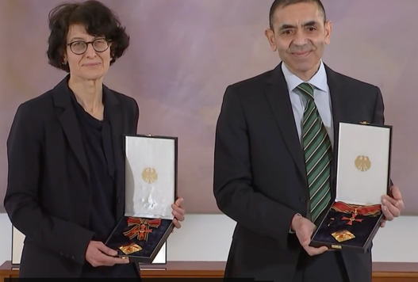
Welchen Preis empfängt das Ehepaar?

Slide 13
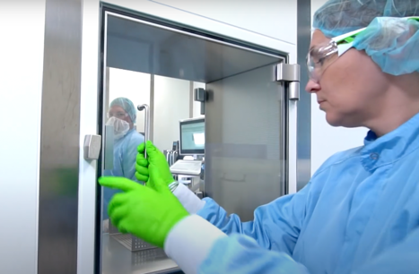
Was forscht BioNTech in vor 2007?

Slide 14
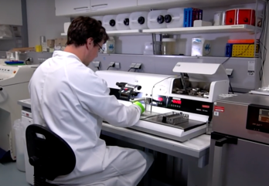
Warum erhält das Ehepaar das Große Verdienstkreuz mit Stern?

Slide 15
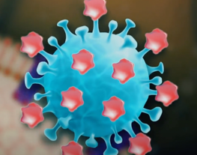
Wer kann das Virus vermehren?

Slide 16
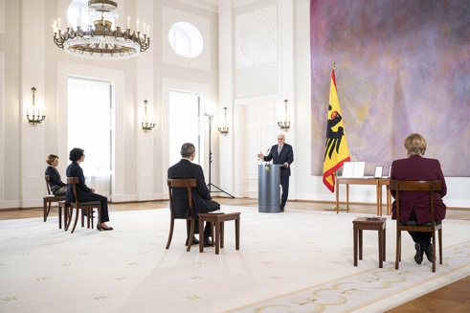
Wer ist Frank-Walter Steinmeier?

Slide 17
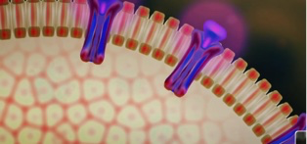
Warum kann das Virus nicht mehr eindringen?

Slide 18
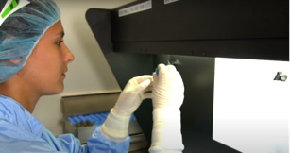
Welche Gentechnologie befindet sich schon im Labor?

Slide 19
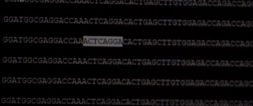
Was ist ihre Arbeits-hypothese?

Slide 20
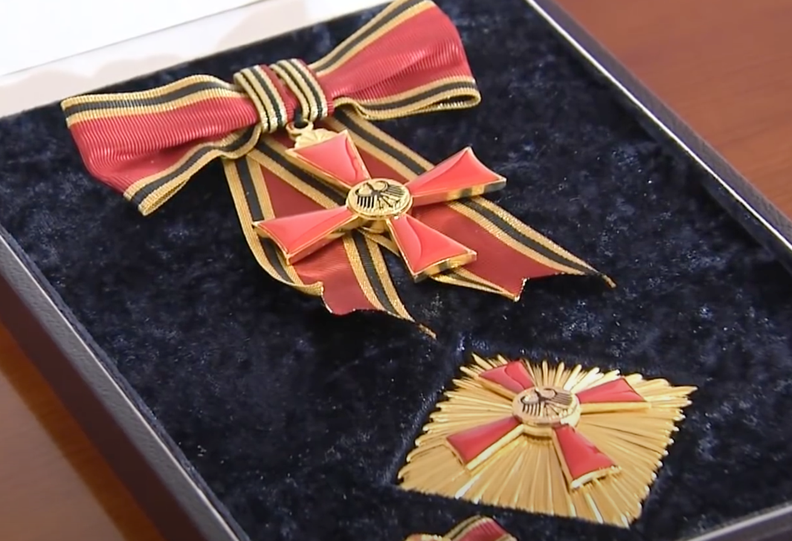
Warum gibt es einen Adler?

Slide 21
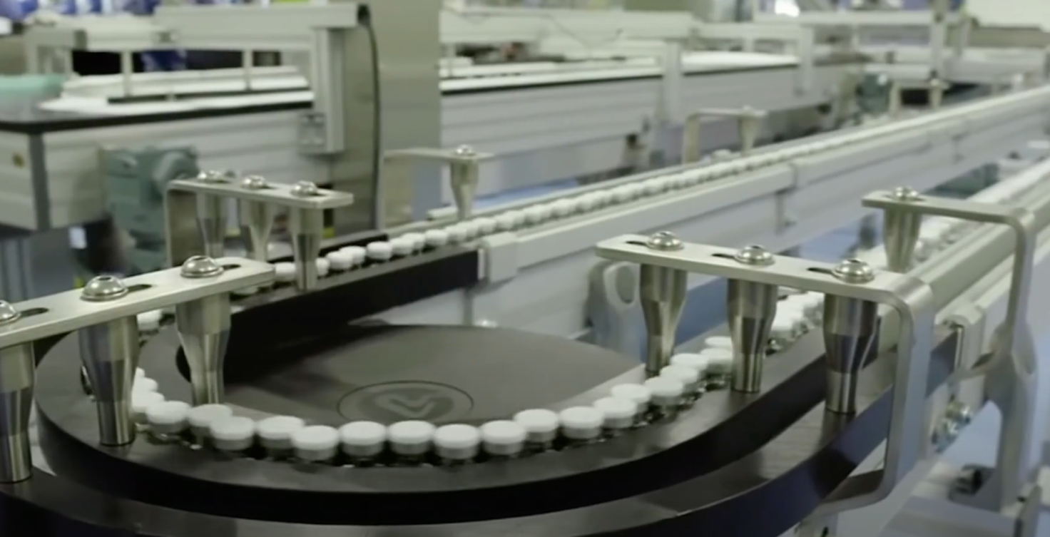
Was produziert BioNtech?

Slide 22
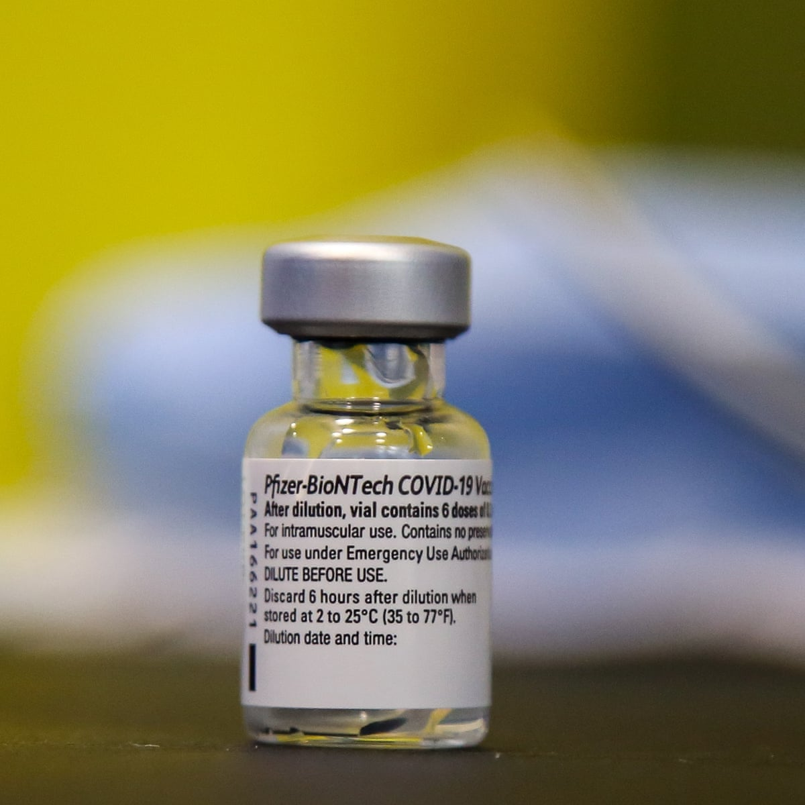
Was haben Türeci und Sahin erfunden?

Slide 23
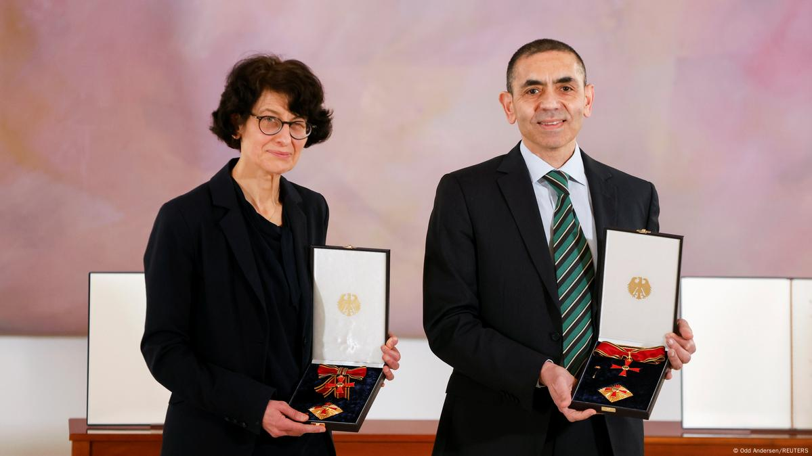
Warum bekamen sie das Bundesverdienstkreuz?

Slide 24
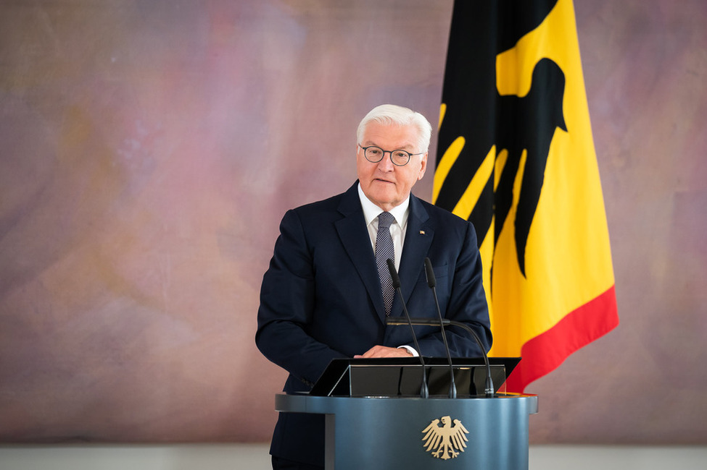
Was sagte Steinmeier über den Impfstoff?

Slide 25
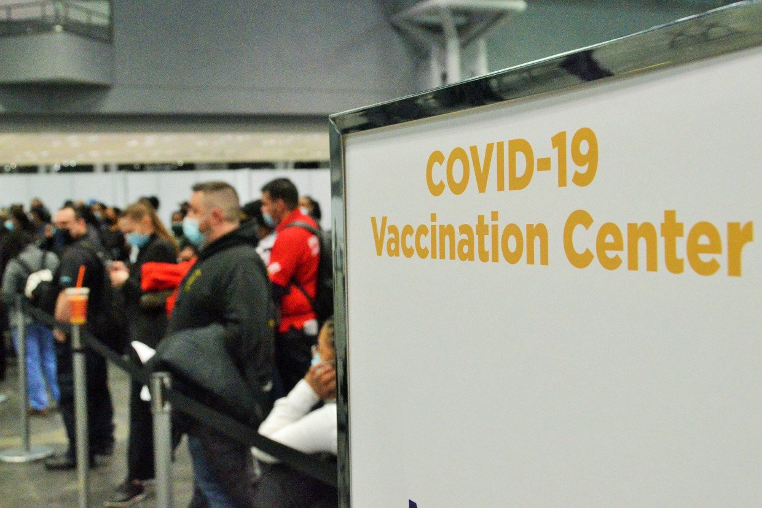
Wie half der Impfstoff in der Pandemie?

Slide 26
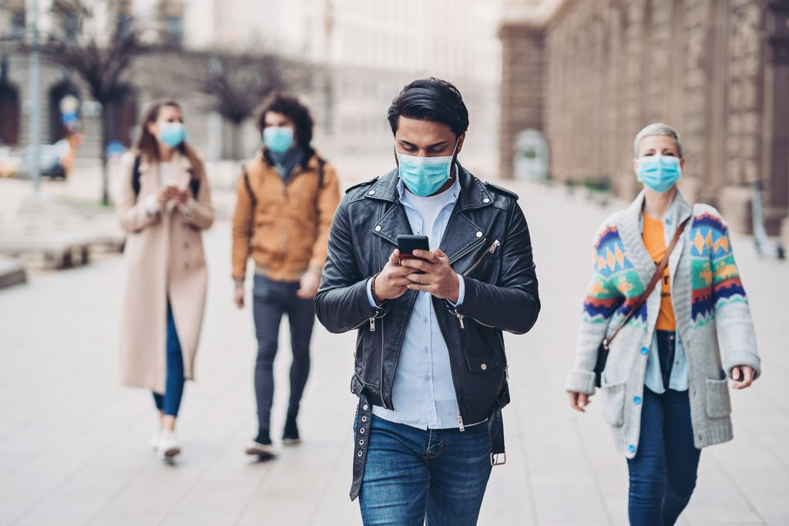
Was forderte Sahin von den Menschen?

Slide 27

Wie funktioniert der Impfstoff?

Slide 28
An diesem Tag wurden Özlem Türeci und Ugur Sahin für die Entwicklung des ersten Covid-19-Impfstoffs in der Europäischen Union mit dem Bundesverdienstkreuz ausgezeichnet?

Slide 29
Was wurden den BioNTech-Gründern Özlem Türeci und Ugur Sahin verliehen?

Slide 30
Für wen ist der Impfstoff laut Steinmeier eine Dienstleistung?

Slide 31
An wen appellierte Sahin, um gemeinsam gegen die dritte Welle der Pandemie zu kämpfen?

